Slide 1

Faculdade de tecnologia e ciências da Bahia
Curso: Engenharia Civil
Disciplina: Acessibilidade na Construção Civil
Sanitários acessíveis
Professora: Juliane Souza

Slide 2


Todos os sanitários devem ser sinalizados com o símbolo representativo de sanitário, de acordo com cada situação

Slide 3
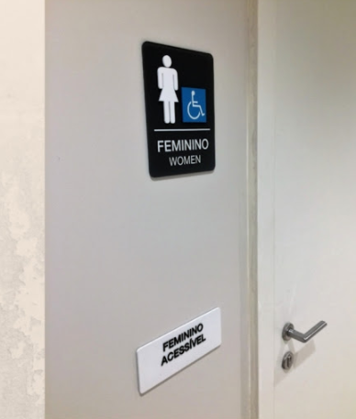
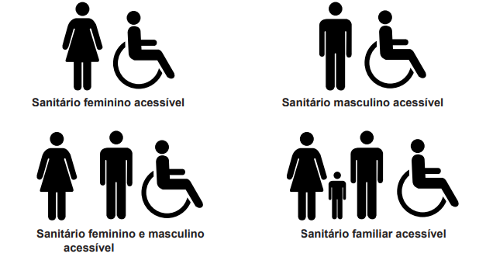

Slide 4
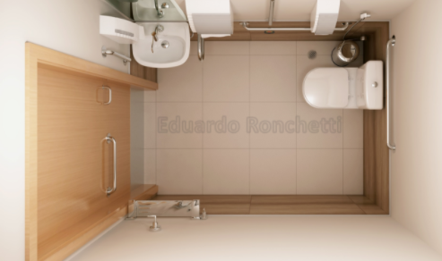
Parâmetros normativos
Os sanitários, banheiros e vestiários acessíveis devem obedecer aos parâmetros da NBR 9050 quanto às quantidades mínimas, localização, dimensões dos boxes, posicionamento e características das peças, entre outros.

Slide 5
Localização
Os sanitários, banheiros e vestiários acessíveis devem localizar-se em rotas acessíveis, próximas à circulação principal, próximas ou integradas às demais instalações sanitárias, evitando estar em locais isolados para situações de emergências ou auxílio, e devem ser devidamente sinalizados;
Recomenda-se que a distância máxima a ser percorrida de qualquer ponto da edificação até o sanitário ou banheiro acessível seja de até 50 m.

Slide 6
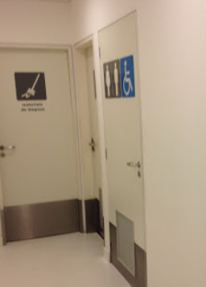
Quantificação e características
Os sanitários, banheiros e vestiários acessíveis devem possuir entrada independente, de modo a possibilitar que a pessoa com deficiência possa utilizar a instalação sanitária acompanhada de uma pessoa do sexo oposto.

Slide 7
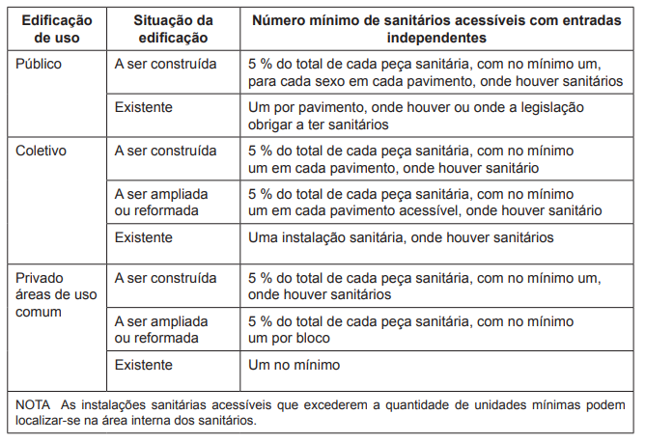
Número mínimo de sanitários acessíveis

Slide 8
Edificações de uso público
As edificações de uso público são aquelas administradas por entidades da administração pública, direta ou indireta, ou por prestadoras de serviços públicos, destinadas à população em geral. Estas edificações devem garantir o acesso facilitado às suas dependências, livre de barreiras e obstáculos que dificultam a acessibilidade
Edificações de uso coletivo
As edificações de uso coletivo são aquelas destinadas às atividades de natureza comercial, hoteleira, cultural, esportiva, financeira, turística, recreativa, social, religiosa, educacional, industrial e de saúde, inclusive as edificações de prestação de serviço de atividades da mesma natureza.

Slide 9

Número mínimo de sanitários acessíveis
Em espaços de uso público ou uso coletivo que apresentem unidades autônomas de comércio ou serviços, deve ser previsto no mínimo um sanitário por pavimento, localizado nas áreas de uso comum do andar.
Quando o cálculo da porcentagem de 5 % de peças sanitárias do pavimento resultar em mais do que uma instalação sanitária ou fração, estas devem ser divididas por sexo para cada pavimento.

Slide 10
Número mínimo de sanitários acessíveis
Em estabelecimentos como shoppings, terminais de transporte, locais de shows ou em outros edifícios de uso público ou coletivo que concentrem um grande número de pessoas
  Independentemente de atender à quantidade mínima de 5 % de peças sanitárias acessíveis, deve também ser previsto um sanitário acessível para cada sexo junto a cada conjunto de sanitários.

Slide 11
Número mínimo de sanitários acessíveis
Em edificações de uso coletivo a serem ampliadas ou reformadas, com até dois pavimentos e área construída de no máximo 150 m² por pavimento, as instalações sanitárias acessíveis podem estar localizadas em um único pavimento.

Slide 12
Exercício
A NBR 9050 (ABNT, 2015) dispõe sobre o quantitativo mínimo de sanitários em edificações, que varia conforme o tipo de edificação e de utilização (coletiva ou pública) e depende se a edificação ainda será construída, se já é existente ou se será reformada ou ampliada. Qual o quantitativo mínimo de sanitários acessíveis em uma galeria que será construída, com um total de 15 boxes sanitários comuns no banheiro feminino e 15 no banheiro masculino?

Slide 13
Exercício
A NBR 9050 (ABNT, 2015) dispõe sobre o quantitativo mínimo de sanitários em edificações, que varia conforme o tipo de edificação e de utilização (coletiva ou pública) e depende se a edificação ainda será construída, se já é existente ou se será reformada ou ampliada. Qual o quantitativo mínimo de sanitários acessíveis em uma shopping que será construído, com um total de 25 boxes sanitários comuns no banheiro feminino e 25 no banheiro masculino?

Slide 14
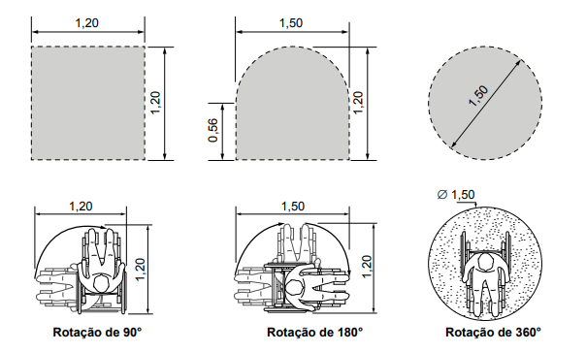
Dimensões
As dimensões do sanitário acessível e do boxe sanitário acessível devem garantir o posicionamento das peças sanitárias e os seguintes parâmetros de acessibilidade:
Circulação com o giro de 360°

Slide 15
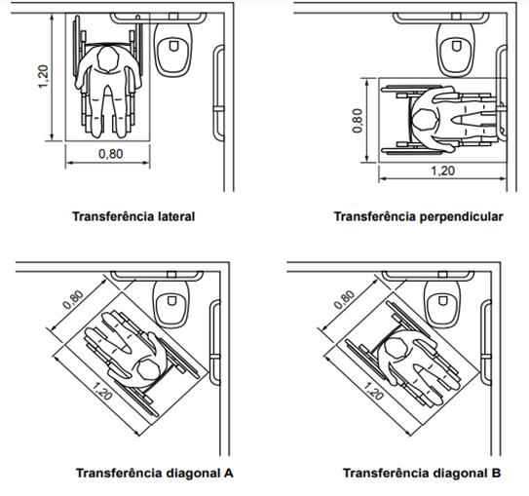
Dimensões
Área necessária para garantir a transferência lateral, perpendicular e diagonal para a bacia sanitária

Slide 16
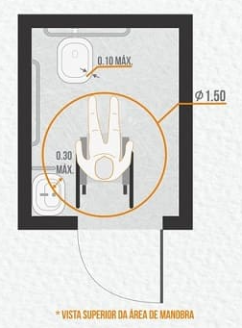
Dimensões
A área de manobra pode utilizar no máximo 0,10 m sob a bacia sanitária e 0,30 m sob o lavatório

Slide 17
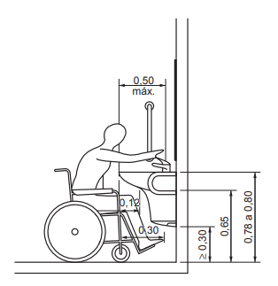
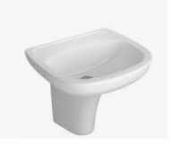
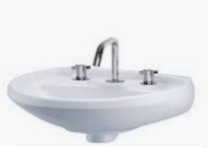
Dimensões
Deve ser instalado lavatório sem coluna ou com coluna suspensa, dentro do sanitário ou boxe acessível, em local que não interfira na área de transferência para a bacia sanitária

Slide 18
Dimensões
Os lavatórios devem garantir altura frontal livre na superfície inferior e na superfície superior de no máximo 0,80 m, exceto a infantil

Slide 19
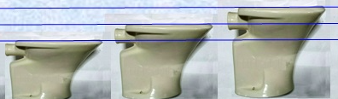
Recomenda-se que nos conjuntos de sanitários seja instalada uma bacia infantil para uso de pessoas com baixa estatura e crianças.

Slide 20
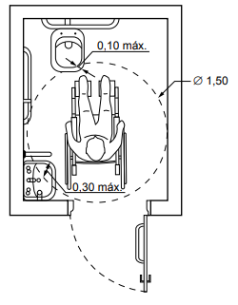
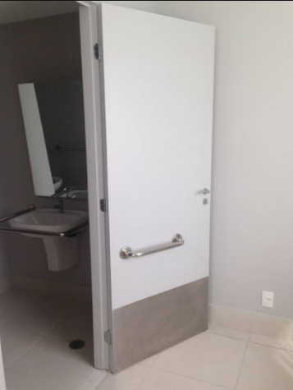
Dimensões
Quando a porta instalada for do tipo de eixo vertical, deve abrir para o lado externo do sanitário ou boxe e possuir um puxador horizontal no lado interno do ambiente

Slide 21

Dimensões
Pode ser instalada porta de correr
  As portas, quando abertas, devem ter um vão livre, de no mínimo 0,80 m de largura e 2,10 m de altura.

Slide 22
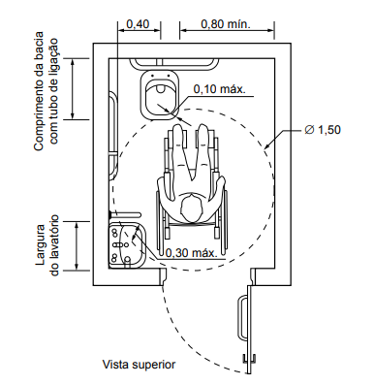
Dimensões
Medidas mínimas de um sanitário acessível

Slide 23
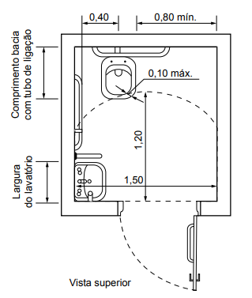
Dimensões
Em edificações existentes ou em reforma, quando não for possível atender às medidas mínimas para sanitário acessível, serão admitidas as medidas mínimas demonstradas na Figura abaixo.

Slide 24
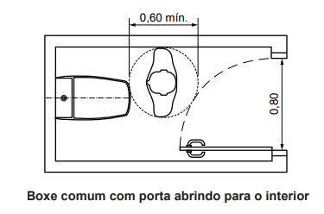
Boxes comuns
Nos boxes comuns, as portas devem ter vão livre mínimo de 0,80 m e conter uma área livre com no mínimo 0,60 m de diâmetro
Nas edificações existentes, admite-se porta com vão livre de no mínimo 0,60 m.

Slide 25
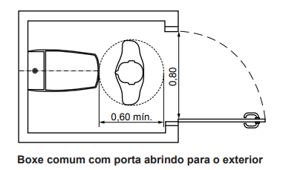
Boxes comuns
Recomenda-se que as portas abram para fora, para facilitar o socorro à pessoa, caso necessário.

Slide 26
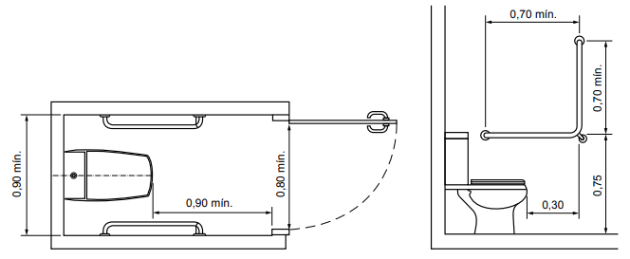
Boxes com barras de apoio
Nos sanitários e vestiários de uso coletivo, recomenda-se pelo menos um boxe com barras de apoio para uso de pessoas com redução de mobilidade, flexibilidade, coordenação motora e percepção.
OBS: Esses sanitários não excluem a necessidade do banheiro acessível para cadeirantes

Slide 27
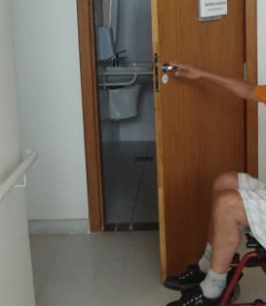
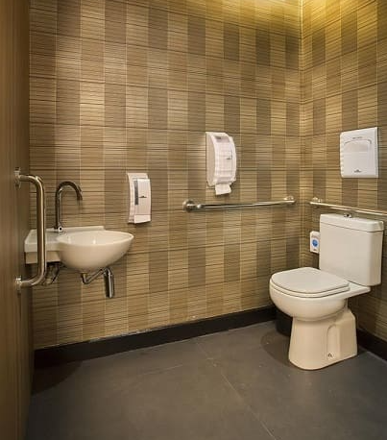
Condições gerais
Os pisos dos sanitários ou boxes sanitários devem observar as seguintes características:
a) ser antiderrapantes
b) não ter desníveis junto à entrada ou soleira;
c) ter grelhas e ralos posicionados fora das áreas de manobra e de transferência.

Slide 28
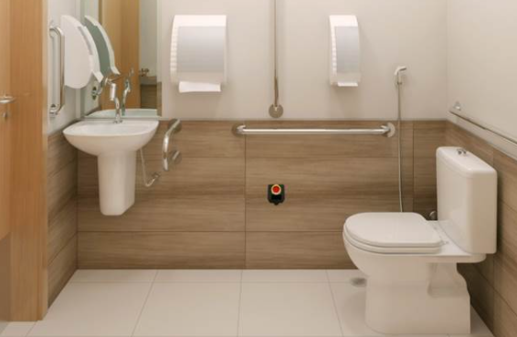
Comunicação
Dispositivos de alarme
Deve ser instalado dispositivo de alarme de emergência
  A altura de instalação deve ser de 40 cm do piso

Slide 29
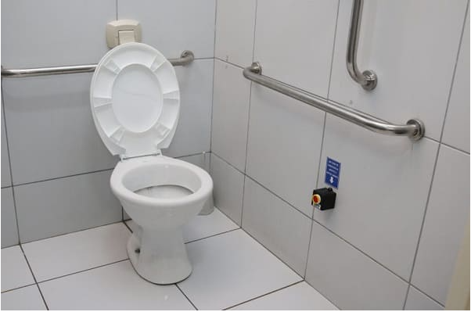
Barras de apoio
Barras de apoio são fundamentais para a movimentação do cadeirante em um banheiro acessível.

Slide 30
Barras de apoio
Mas onde posicioná-las?
Junto à bacia sanitária, quando houver parede lateral, devem ser instaladas barras para apoio e transferência

Slide 31
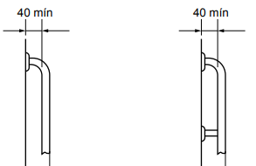
Barras de apoio
As barras de apoio devem estar fixadas a uma distância mínima de 40 mm entre sua base de suporte (parede, painel, entre outros), até a face interna da barra.

Slide 32
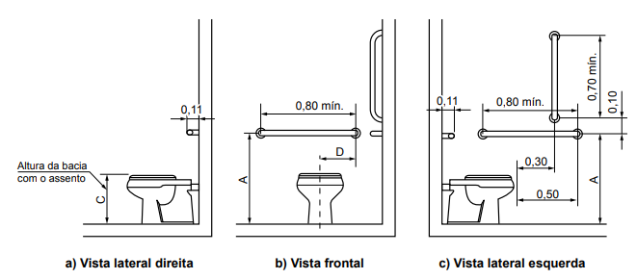
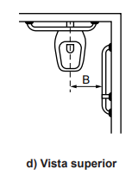
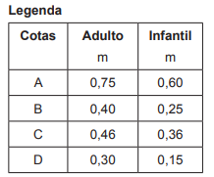
Barras de apoio
Bacia convencional

Slide 33
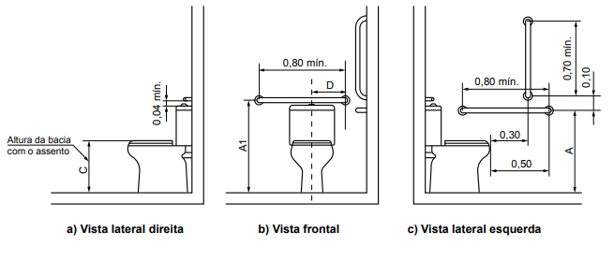
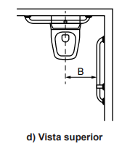
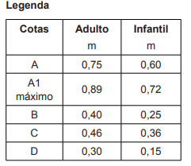
Barras de apoio
Bacia com caixa acoplada

Slide 34
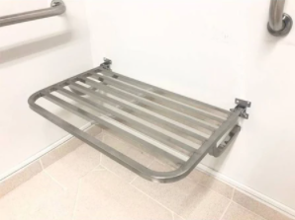
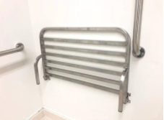
Boxe para chuveiro
As dimensões mínimas dos boxes de chuveiros devem ser de 0,90 m × 0,95 m;
Para possibilitar o uso do chuveiro por pessoas com deficiência ou mobilidade reduzida, devem ser instalados bancos articulados ou removíveis a uma altura de 0,46 m do piso, comprimento mínimo de 0,70 m e profundidade mínima de 0,45 m.

Slide 35
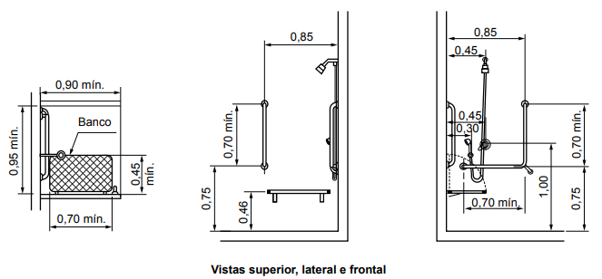
Barras de apoio
Barras de apoio em boxes para chuveiros
Os boxes para chuveiros devem ser providos de barras de apoio de 90° na parede lateral ao banco, e na parede de fixação do banco deve ser instalada uma barra vertical

Slide 36
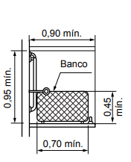
Bancos
Os bancos devem ser providos de encosto, ter profundidade mínima de 0,45 m, largura mínima de 0,70 m e ser instalados a uma altura de 0,46 m do piso acabado.

Slide 37
Desnível do piso do boxe do chuveiro e vestiários
Os pisos dos boxes de chuveiro e vestiários devem observar as seguintes características:
a) ser antiderrapantes;
b) estar em nível com o piso adjacente, uma vez que cadeiras de banho se utilizaram destes, é recomendada uma inclinação de até 2 % para escoamento das águas do chuveiro para o ralo;
c) grelhas e ralos devem ser posicionados fora das áreas de manobra e de transferência.

